Slide 1
5G网络特色业务与应用案例

Slide 2


课 程 目 的
了解5G系统典型业务特征
了解5G系统典型业务场景
了解5G系统典型业务分类
掌握5G系统典型业务建模
掌握5G互联与物联网业务
先修课程
通信与网络业务
互联网业务特点
物联网业务特点

Slide 3

主 要 内 容
一、 5G系统与网络典型业务概述
二、 5G系统与网络业务场景分类三、 5G系统与网络典型业务模型四、 5G系统与网络大带宽新业务五、 5G系统与网络低时延新业务
六、 5G系统与网络大连接新业务

Slide 4
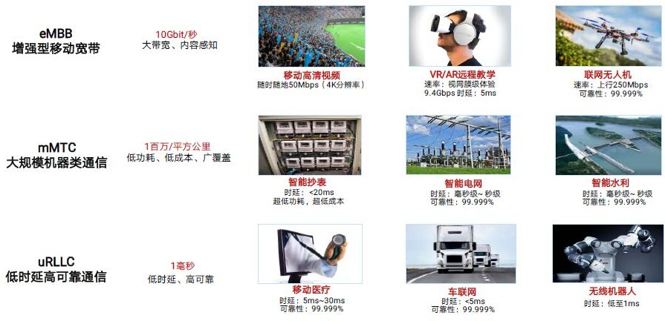
5G网络需满足三大新业务应用场景

Slide 5
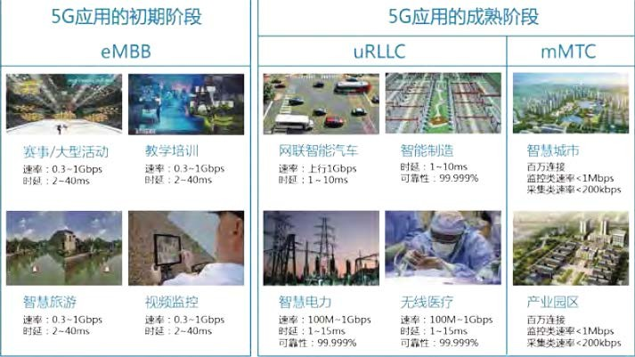
5G业务发展节奏
从节奏上看，eMBB演进率先商用，垂直行业开始孵化，uRLLC尚未成熟有待培育，需要结合中国制造2025驱动行业持续发展，产业升级来实现 垂直行业典型应用
第一阶段
媒体娱乐
交通
医疗
智能制造
智慧电力
Y2020
车载娱乐
实时信息交互
远程医疗无线查房
机械手臂
低压用电信息采集
配电自动化
通用终端及部
视频直播
分模组可用 _{VR/AR}
赛事直播全息影像
辅助驾驶远程驾驶
5G急救车
可穿戴设备
PLC无线承载
AR辅助设
分布式电源管理配电自动化
第二阶段
Y2021
模组量产
第三阶段
Y2023
自动驾驶
远程手术
计
精准负荷控制
E2E产业成熟
工业自动化
阶段1，5G以eMBB业务为主，快速建设NSA网络，降低建设运营成本。同时建设SA试点，逐步培育垂直行业；
阶段2，垂直行业培育成熟，规模建设SA网络，NSA/SA共存，满足多样化业务需求；
阶段3，SA网络进入成熟期，NSA全部升级SA，满足uRLLC低时延等全行业应用。

Slide 6
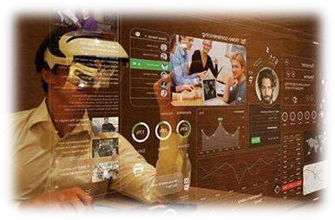

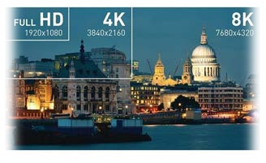



5G应用需求： eMBB
增强移动宽带
高速率
高移动
更强
更高
增强现实
更快
虚拟现实
500⁺kmph
超高清视频
高速动中通

Slide 7
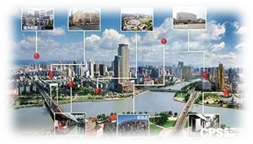
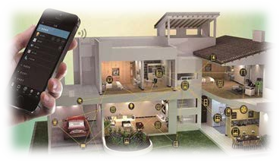
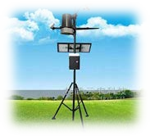
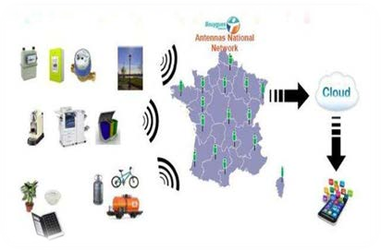
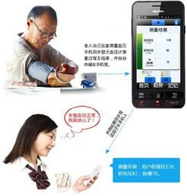
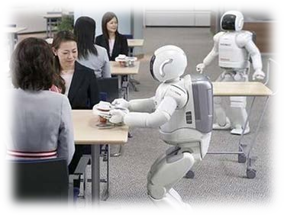
5G应用需求： mMTC
海量机器类通信
数据采集
远程遥控
环境感知
人机交互
智能家居
环境感知
数据采集
远程监护
机器人通信

Slide 8
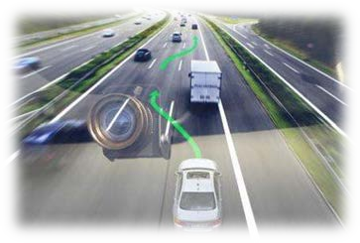
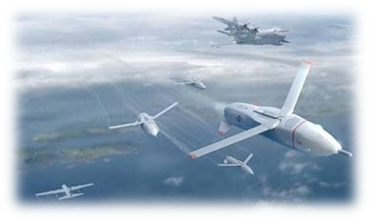

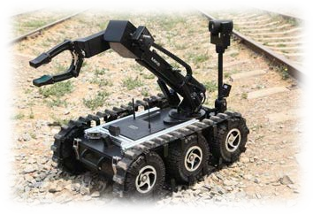
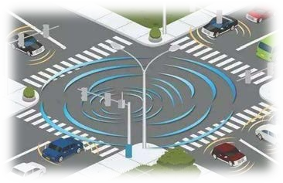
5G应用需求： uRLLC
高可靠低时延接入
工业互联网
自动驾驶
自动驾驶
无人机操控
遥控作业
智能交通
远程医疗

Slide 9



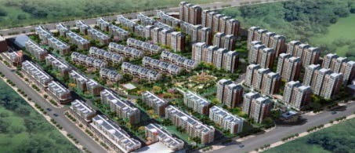
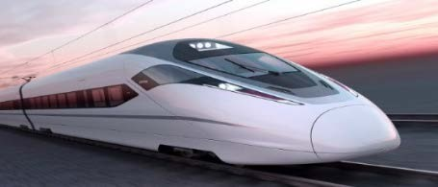
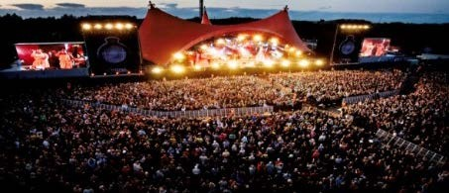
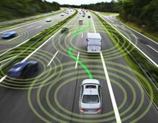
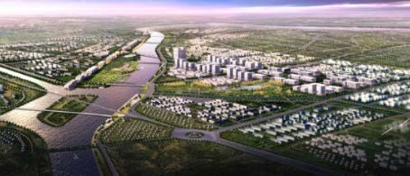

5G面临挑战的九大场景
超高流量密度
办公室
密集住宅区
车联网
超高移动性
快速路
高铁
广域覆盖场景
超高连接数密度
体育场
露天集会
地铁
9

Slide 10

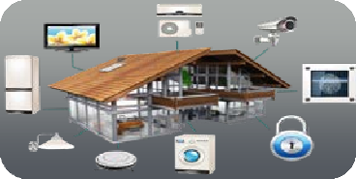

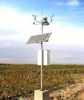




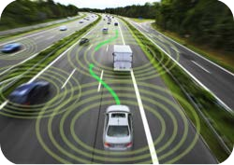

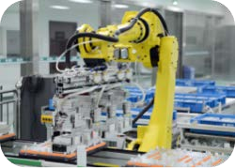



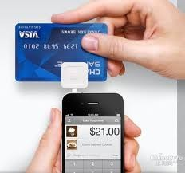
5G物联网业务与用户需求
智能家居
智能农业 环境监测
改善民生
海量设备连接
大量小数据包频发
覆盖
低成本
电池寿命
智能交通
智能电网
工业控制
毫秒级的时延
接近100%的可靠性
变革产业
视频监控
移动金融
更多层次的安全机制
传输速率

Slide 11
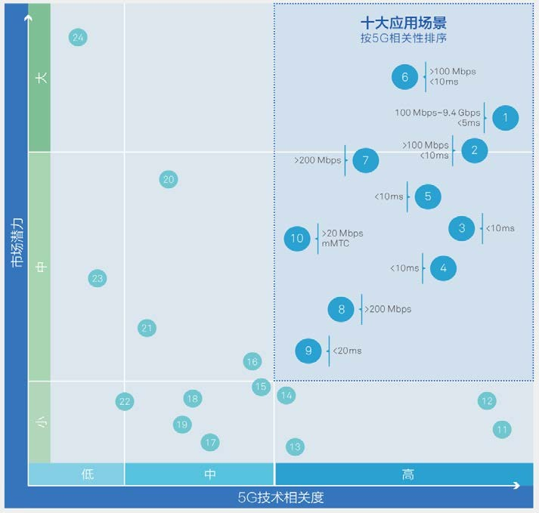
应用场景5G相关度排序
云AR/VR
车联网
智能制造
智慧能源
无线医疗
无线家庭娱乐
联网无人机
社交网络
个人AI辅助
智慧城市
全息投影
无线医疗联网——远程手术
无线医疗联网——救护车通信
智能制造——工业传感器
可穿戴设备——超高清穿戴摄像机
无人机
智能制造——基于云的AGV
家庭——服务机器人
无人机——物流
无人机——飞行出租车
无线医疗联网——医院看护机器人
家庭——家庭监控
智能制造——物流和库存监控
智慧城市——垃圾桶、停车位、路灯、交通灯、仪表

Slide 12








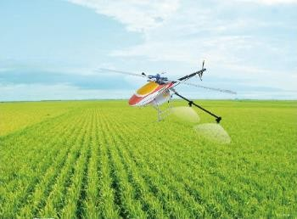

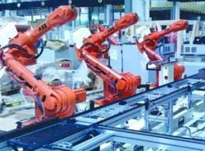
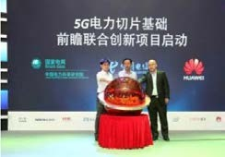
5G业务未来将涵盖新兴垂直行业应用
案例
无人机
智能医疗
智能制造
智能电网
以及更多
……
公共安全
农林
物流运输
巡检
远程诊断
远程手术
远程医疗监控
状态监控
资产跟踪
机器人通信与控制
监控和控制
故障自恢复
4G有了移动支付，共享单车。5G会有什么新的应用，我们拭目以待。

Slide 13
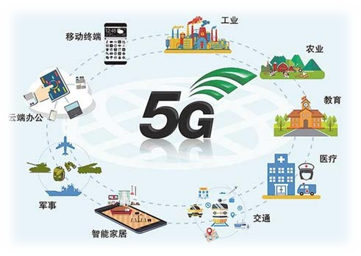
什么是5G物联网杀手应用
面向生活：医、食、住、行
健康服务
①远程医疗
②居家养老
③虚拟医生
饮食服务
①食品安全
②营养顾问
家居服务
①环境监测
②服务机器人
出行服务
①旅行顾问
②自动驾驶
面向产业：工、农、服、防
（1）工业4.0
①工业物（互）联网
②工厂智能化
智慧农业
①农业智能化
②新农村建设
智慧服务
①创新金融服务
②新型交易平台
智慧安防
①智慧公共安全
②全域国防安全

Slide 14
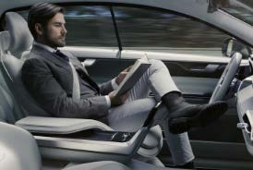
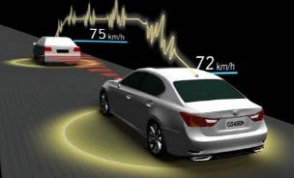
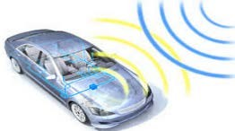
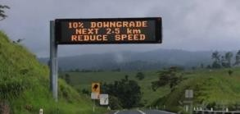














5G关键应用案例：全自动驾驶
2020s’
2030s’
谷歌定义自动驾驶三要素前导--云端--全联感汽车
智能驾驶KPI需求
2015
5G
LTE-V2X (4.5G)
自动化程度 | 传输时延(ms) | 传输速率/车（ Mbps） | 典型系统
驾驶辅助 | 100- 1000 | 0.2 | 导航、车道偏离
部分自动化 | 20-100 | 0.5 | 自动制动、紧急避险
条件自动化 | 10-20 | 16 | 驾驶员监控
高级自动化/全自动化 | 1-10 | 100 | 无人驾驶
2000s’
2G/3G/4G
蜂窝网络
1990s’
基于无线/有线的
RSU通信
智能驾驶
高度自动化及全自动化驾驶
安全驾驶
V2V,V2I, V2P (V2X)
驾驶员辅助及部分自动化
车联网
信息化、在线导航、远程诊断等
>99.999% 可靠性
*由美国汽车工程师学会和德国汽车工
业学会联合定义
< 5~10ms 端到端时延保证
路边通信
5G Automotive Association (5GAA) Was Founded in Munich, September, 2016

Slide 15
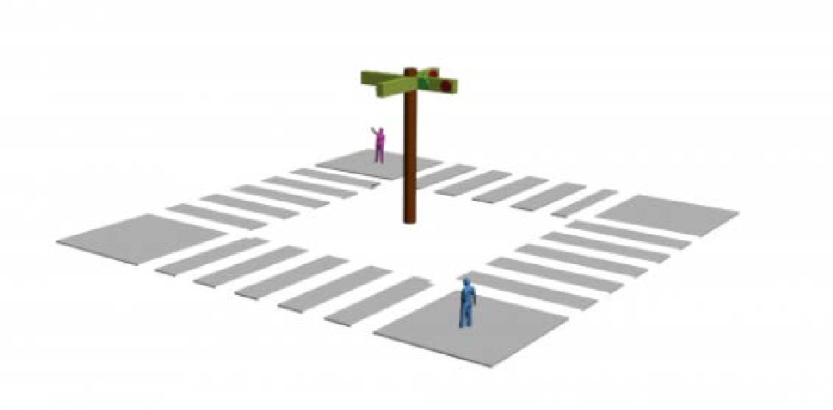







5G关键应用案例：智能车联网
汽车智能化的通信需求
Intelligent Vehicles
LTE-V-C
LTE-V-D
MEC
数据连接需求 | 车网通信
车辆间数据链 | 车车通信
网络车联讯速 | 低时延
移动互联：媒体娱乐，远程控制，GIS服务，交通大数据……
车物互联：交通标识RF识别，管控信息，标识引导……
直通信息：车速交互，测距相对位置交互，安全预警
边界计算，增强基站，车联业务直通

Slide 16
主 要 内 容
一、 5G系统与网络典型业务概述
二、 5G系统与网络业务场景分类三、 5G系统与网络典型业务模型四、 5G系统与网络大带宽新业务五、 5G系统与网络低时延新业务
六、 5G系统与网络大连接新业务

Slide 17




























































5G网络主要业务类型
5G主要业务
移动互联网
移动物联网
流类
会话类 交互类 传输类 消息类 采集类 控制类
音频播放视频播放
语音类视频通话虚拟现实
浏览类 位置类交易类搜索类游戏类增强现实虚拟现实
邮件类下载类上传类
SMS类 MMS类
OTT消息
低速采集高速采集
时延敏感
时延非敏感
基于3GPP业务分类，将背景类扩展成为传输类和消息类，并增加物联网业务（含采集类和控制类）

Slide 18






5G业务类型特点
移动互联网新兴业务形态
超高清、三维化、浸入式
信息量巨大
上下行信息速率高
对延迟极为敏感
上下行信息速率高
对延迟极为敏感
大量小数据包交互
信令资源大量消耗
超高速移动
超密集用户分布
增强/虚拟现实通信/在线游戏
云桌面
OTT
极端场景业务体验

Slide 19


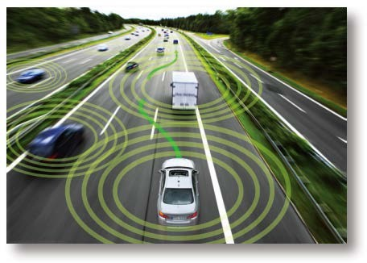
5G业务类型特点
移动物联网典型业务
智能家居、智能电网、环境监测、智能农业和智能抄表
海量设备连接
大量小数据包频发
视频监控、移动医疗
车联网、工业控制
上下行信息速率高
毫秒级时延
接近100%的可靠性
复杂环境中的部署
超大规模部署
对移动网络覆盖能
力的新要求
低成本
低功耗

Slide 20
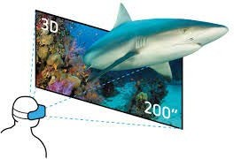
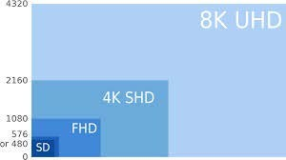
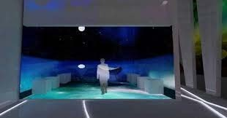





5G流类和会话类业务趋势及挑战
流类与会话类业务将不断向超高清、3D、身临其境显示方向发展
3D
身临其境
业务特性及挑战
用户体验速率
流量密度
时延
8K(3D)无压缩视频传输速率达96Gbps
经过百倍压缩后，其传输速率也需要 960Mbps
极高的流量密度
时延要求50- 100ms

Slide 21
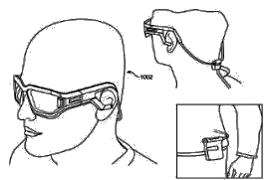







AR/VR应用驱动网络体验速率向Gbps 升级
AR/VR硬件类型：手机，手机+眼镜
AR改变用户行为，突破手机瓶颈
AR体验速率：50Mbps~1.3Gbps
 | 导入期 AR (2D) | 普及型 AR (2D) | 中等AR体验(2D) | 极致AR体验(3D)
H-FOV | 33 | 66 | 132 | 200
V-FOV | 18 | 36 | 72 | 130
H-Resolution | 1980 | 3960 | 7920 | 12000
V-Resolution | 1080 | 2160 | 4320 | 7800
Color depth | 8 | 10 | 12 | 14
Fps | 60 | 60 | 120 | 120
Compression Ratio | 120 | 150 | 150 | 350
DL Speed (Mbps) | 12.5 | 48.9 | 469.9 | 1285
眼镜投影
手机
手机做主机
Google Phone
Apple AR
^{DayDream AR ,} Browse Around Me
Tango VR
屏幕投影：60~80寸
可视角度：170度
眼镜重量：普通眼镜相当
使用时长：>8小时
手机
+
眼镜
微软Hololens
Meta
突破手机低头和使用时长瓶颈，推动：
HOU：2小时 -> X小时
DOU：XGB -> XXGB
Recon Glass
Google Glass

Slide 22

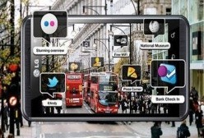

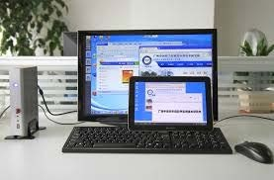
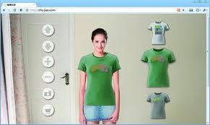









5G交互类业务趋势及挑战
交互类挑战业务
增强现实 在线游戏 云桌面 虚拟现实
Juniper：2018年将拥有2亿增强现实用户，2020年超过1亿部汽车具备增强现实功能
主要挑战
快速响应 大量数据交互
达到用户对时延基本无感知的使用体验（5-10ms）
增强现实、在线游戏等需要进行实时高清视频交互，对上下行用户传输速率提出挑战

Slide 23



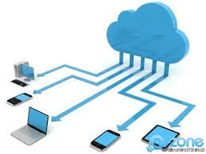
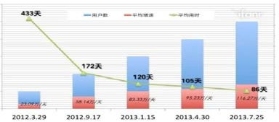



















5G传输类和消息类业务趋势及挑战
传输类
消息类
云存储将成为主流应用之一
IDC：2020年全球30%数字信息将存储在云端；
Markets and Markets：2018年云存储市场将达到468亿美元；
OTT消息将成为主流应用之一
RADICATI GROUP预测，到
2017年即时通信市场用户数量将达44亿
主要挑战
主要挑战
高速数据传输
高流量密度
信令开销
达到媲美光纤的速率体验（~1Gbps）
密集场景中所产生的流量极大，对网络容量提出极高要求
大量数据包频发消耗信令资源

Slide 24
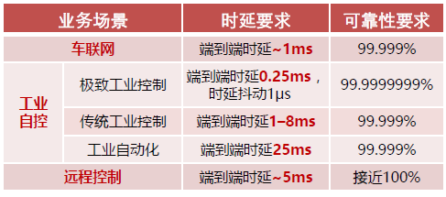
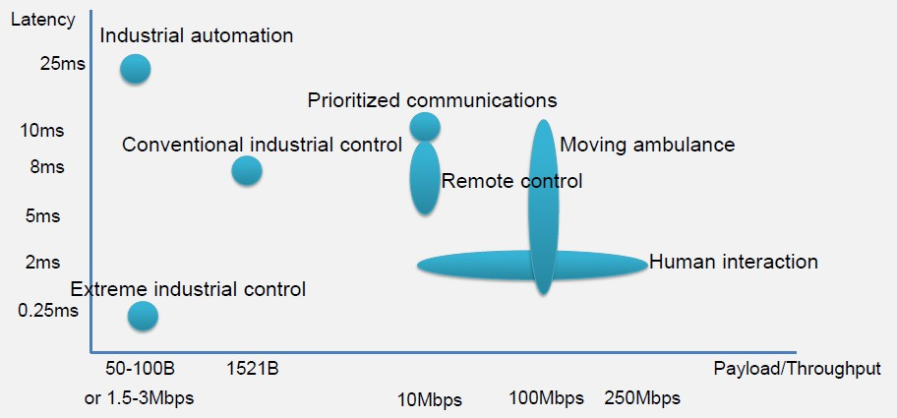
车联网/工业自动化等驱动通信时延要求ms级

Slide 25
主 要 内 容
一、 5G系统与网络典型业务概述
二、 5G系统与网络业务场景分类三、 5G系统与网络典型业务模型四、 5G系统与网络大带宽新业务五、 5G系统与网络低时延新业务
六、 5G系统与网络大连接新业务

Slide 26












5G场景与业务选择原则
场景选择
业务选择
挑战
挑战
从环境出发
高 高 高
流 人 移
从业务分类出发
高 低 连
速 时 接
居住
量 口 动
移动互联网业务
率 延 数
工作
密 密 速
度 度 度
休闲
移动物联网业务
交通
_{场}场_{景}景₂N
_{业}业_{务}务₂N
场景1
业务1

Slide 27
5G每种场景下的典型业务
业务分类 场景分类 |  | 会话类 | 流类 | 交互类 | 传输类 | 消息类 | 低速采集类 | 高速采集类 | 控制类
 | 业务场景 | 视频会话 | 视频播放 | 移动在线游戏增强现实 虚拟现实 实时视频分享云桌面 | 数据下载云存储 高清图片上传 | OTT消息 | 智能家居 | 视频监控 | 车联网
居住 | 密集住宅区 | 视频会话 | 视频播放（IPTV | 虚拟现实应用在线游戏 | 数据下载云存储 | OTT消息 | 智能家居
工作 | 办公室 | （双方、多方）视频会话 |  | 云桌面 | 数据下载云存储 | OTT消息
休闲 | 大型体育场 |  | 视频播放 | 增强现实 实时视频分享 | 高清图片上传 | OTT消息
 | 大型露天集会 |  | 视频播放 | 增强现实 实时视频分享 | 高清图片上传 | OTT消息
交通 | 地铁 |  | 视频播放 | 在线游戏 |  | OTT消息
 | 快速路 | 视频会话 | 视频播放 | 增强现实 |  | OTT消息 |  |  | 车联网
 | 高铁 | 视频会话 | 视频播放 | 移动在线游戏 云桌面 |  | OTT消息
其他 | 广域覆盖 |  | 视频播放 | 增强现实 实时视频分享 |  | OTT消息 |  | 视频监控

Slide 28
5G互连网业务模型（1）
典型应用 | 基本假设 | 传输速率要求 | 时延要求 | 主要挑战
视频会话 | 支持上行1080P视频传输 | 影响因素 分辨率 每像素点比特数 帧率 压缩比 测算结论：根据高清视频的帧格式和常用的百倍压缩率 1080p, 12bits/pixel, 60fps视频传输需要15Mbps 4K, 12bits/pixel, 60fps视频传输需要约60Mbps 8K, 12bits/pixel, 60fps视频传输需要约240Mbps 8K(3D),24bits/pixel, 120fps, 普通压缩视频传输需要约 960Mbps | 50~100ms | 15Mbps (UL&DL)
高清视频播放 | 不同场景支持能力不同，如静止场景支持8K视频传输，中速场景支持4K视频传输，高速场景支持 1080P视频传输（均为下行） |  | 50-100ms能够提供非常好的业务体验 | 1080P:15Mbps (DL) 4K:60Mbps (DL) 8K:240Mbps (DL)
增强现实 | 支持上下行1080P视频传输，用户对时延无感知 |  | 人眼视神经的最快反应时间去除摄像头的图像采集和终端设备的投影处理时间, 达到用户对图像时延无感知时网络需保障的单向端到端时延约为5-10ms | 15Mbps(UL&DL) 5~10ms
虚拟现实 | 支持下行8K(3D)高清视频传输 |  | 50~100ms | 960Mbps (DL)
实时视频分享 | 支持上行4K视频传输 |  | 50~100ms | 60Mbps (UL)
视频监控 | 单位面积一个摄像头，支持上行 4K视频传输 |  | 50~100ms | 60Mbps (UL)

Slide 29

 |  | 5G | 互连网业务模 | 型（2）
 | 典型应用 | 基本假设 | 传输速率要求 | 时延要求 | 主要挑战
 | 云桌面 | 上下行数据传输 | 上下行20Mbps | 人眼视神经的最快反应时间去除 I/O信息处理，操作系统处理及显示器处理时延，单向端到端 10ms | 20Mbps (DL&UL) 10ms
 | 无线数据下载云存储 | 可比拟光纤传输 | 下行传输速率约为1Gbps，上行0.5Gbps | 无挑战 | 1Gbps(DL) 0.5Gbps(UL)
 | 高清图片上传 | 上传4000万像素照片 | 文件大小约为 20MB(160Mb)，具体测算结合场景分析 | 无挑战 | 结合场景分析
 | 智能家居 | 每户家庭的连接设备为10至20个，主要影响连接数密度 | 挑战不大 | 无挑战 | 设备连接数 每户15个
 | 车联网 | 满足车联网时延要求 | 挑战不大 | 考虑防碰撞所需要保障的单向端到端时延 | 5ms
 | 在线游戏 | 主要考虑时延 | 挑战不大 | 动作、射击类游戏时延要求单向端到端约15-40ms | 15-40ms

Slide 30
5G性能指标测算方法
终端密度
业务1
激活率1
流量密度1
流量密度
速率要求1
总流量密度
终端密度
业务N
激活率N
流量密度N
速率要求N
业务1
时延要求1
时延
最小时延
业务N
时延要求N
业务1
速率要求1
用户体验速率
最高用户体验速率
业务N
速率要求N
连接数密度
终端密度
连接数密度

Slide 31
5G互联网性能指标测算结果
 | 指标 场景 | 流量密度 (bps/Km2, DL/UL) | 连接数 密度 (个/Km2) | 端到端 时延 (ms) | 用户体验速率 (Mbps, DL/UL) | 移动性 (Km/h) | 典型面积 | 典型面积总流量 (bps,DL/UL) | 典型面积总连接数(个)
居住 | 密集住宅区 | 3.2T/130G | 100万 | 15~40 | 1024/512[1] | - | 1Km² | 3.2T/130G | 100万
工作 | 办公室 | 15T/2T[3] | 75万 | 10 | 1024/512 | - | 500~ 1000m² | 7~14G/ 1~2G | 375~750
休闲 | 大型体育场 | 1.3T/2T | 72万 | 5~10 | 60/60 | - | 0.2Km² | 260G/400G | 14万
 | 大型露天集会 | 1.3G/2T | 72万 | 5~10 | 60/60 | - | 0.44Km² | 570G/880G | 31.7万
交通 | 地铁 | 10T/- | 600万[2] | 15~40 | 60/- | 110 | 410m² | 6.2G/- | 0.25万
 | 快速路 | - | - | <5 | 60/15 | 180 | - | - | -
 | 高铁 | 2.3T/1.2T | 70万 | 10 | 20/20 | 500 | 1500m² | 3.4G/1.7G | 0.1万
其他 | 广域覆盖 | 4G/4G | 0.1万 | 5~10 | 60/60 | - | - | - | -
【1】标红数字为各KPI在所有场景中的最大值；【2】地铁的用户密度较大但典型面积较小，最终5G能力选取了100万/Km2，对应场景为大型体育场和露天集会【3】办公室场景考虑每层独立部署，不同层的流量不累加。

Slide 32
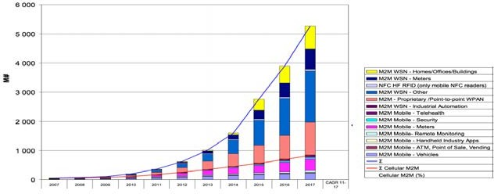
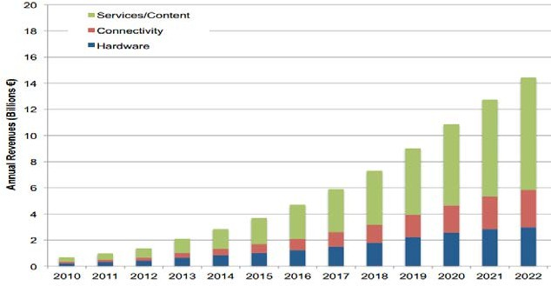
5G物联网业务特征分析
连接数极大
– 2020年，总连接数将达到500亿 [1]
相当比例通过非蜂窝网连接
2017年，直接接入蜂窝网的设备仅占15% [2]
流量占比极少
大多业务传输信息量极少，视频类物联网业务占比很少
Machina预测，2022年，M2M业务流量仅占蜂窝网总流量的 1% [3]
单设备ARPU值极低
对每个连接设备而言，运营商可获得的收费非常低
2022年，M2M网络连接的收入约占M2M市场总额的 20% [2]
M2M不同连接方式和业务比例的预测[2]
物联网产业收入增长预测[2]

Slide 33
5G物联网典型业务需求
典型应用 |  | 应用描述 | 覆盖 | 连接密度 | 吞吐率 | 时延 | 可靠性 | 功耗 | 成本
传统蜂窝应用 | 环境监测 | 安装传感器，对温度、湿度等指标进行监控 | 森林、平原、山 区、水域，地域广 | 低 | 小 | <100ms | 高 | 很低 | 很低
 | 视频监控 | 在不易安装线缆的区域，通过无线方式实现监控 | 偏僻的厂房、楼 道角落等 | 低 | 高 | <100ms | 高 | 一般 | 一般
 | 移动支付 | 通过无线方式支付 | 无特殊要求 | 低 | 小 | 一般 | 高 | 较低 | 较低
 | 远程遥控 | 通过无线方式实现远程操作 | 无特殊要求 | 低 | 小 | <100ms | 高 | 较低 | 较低
 | 智能医疗 | 移动急救车 | 无特殊要求 | 低 | 高 | <100ms | 极高 | 一般 | 一般
可 渗透应 用 |  | 健康检测设备，比如心脏、血压检测 |  |  | 低 | <100ms | 极高 | 很低 | 很低
 | 智能家居 | 各种家电、传感器通过蓝牙/Zigbee等方式连接到 家庭网关中，家庭网关直接接入到移动蜂窝网 | 家庭网关通常放 置在室内墙角 | 低 | 小 | <100ms | 高 | 一般 | 一般
 | 智能电网 | 对使用电量进行实时统计，以便控制生产电量 | 无特殊要求 | 低 | 低 | <5ms | 高 | 一般 | 很低
 | 物流监控 | 通过无线方式对货物行踪进行监控 | 无特殊要求 | 较高 | 小 | 一般 | 高 | 很低 | 很低
 | 可穿戴设备 | 通过蓝牙等方式连接到手机上，再通过手机接入 到蜂窝中，少数设备需要直接接入蜂窝网 | 和手机一致 | 低 | 小 | <100ms | 高 | 低 | 低
 | 智能交通 | 车与车、车与路边设施进行通信 | 近距离通信 | 在拥堵区域较 高 | 小 | <5ms | 极高 | 一般 | 一般
未来新增应用
 | 其他 新应用？
总结 |  |  | 需增强 | 无大挑战 | 无大挑战 | 需降低 | 需提升 | 需降低 | 需降低

Slide 34
主 要 内 容
一、 5G系统与网络典型业务概述
二、 5G系统与网络业务场景分类三、 5G系统与网络典型业务模型四、 5G系统与网络大带宽新业务五、 5G系统与网络低时延新业务
六、 5G系统与网络大连接新业务

Slide 35


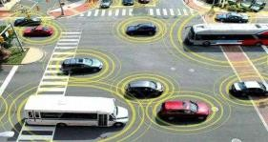
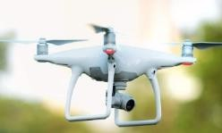




5G网络应用优势
面向移动互联网
面向物联网
uRLLC超高可靠低时延通信
eMBB
增强移动宽带
mMTC海量机器类通信
5G时代，流量密度、连接密度、时延、峰值速率等8项关键技术指标都有较大幅度的提升
关键指标 | 流量密度 | 连接密度 | 峰值速率 | 网络能效 | 用户体验速率 | 移动性 | 时延
5G | 10Tbps/Km² | 1M/Km² | 10[20]Gbps | 100x | 100Mbps | 500km/h | 1ms
4G | 10Gbps/Km² | 1K/Km² | 100Mbps | 1x | <10Mbps | 120km/h | 100ms
5G vs 4G | ↑1000倍 | ↑1000倍 | ↑>100倍 | ↑100倍 | ↑>10倍 | ↑>4倍 | ↓>0.1

Slide 36








5G+视频业务
视频采集
参观导览平台
超高速率稳定实时回传
高速网络
规划参观路线，服务观众确定理想游览线路
视频融合业务平台
5G网络
根据不同业务需要，满足各型业务展示终端的上下行速率需求
云化功能本地近端部署
接收、发送与管理影像数据，向获授权的其它业务应用平台开放视频读取权限
公共安全平台
服务安全巡查与人流管控，保障活动有序开展
体验形式
导购推广平台
观看用户即时快捷调取
线下到线上，对接参展方，向观众推广特色产品
多种途径观看视频业务
其它业务平台
针对不同业务需要可申请授权拉取影像数据

Slide 37
视频VR类业务应用需求
业务类型 | 对网络指标的要求 | 网络
4K高清视频业务 | 单个用户感知速率至少需要30~120Mbps。 | 4G
8K高清视频业务 | 单个用户下行感知速率至少需要1Gbps，单小区则要满足10Gbps以上更高的吞吐量。 | 5G
VR业务 | 典型：40Mbps的实时速率，<40ms的时延，时延太大会有眩晕； 挑战：100Mbps的实时速率，<20ms的时延；极致：1000Mbps的实时速率，<2ms的时延。 | 5G
AR业务 | 典型：20Mbps的实时速率，<100ms的时延； 挑战：40Mbps的实时速率，<50ms的时延；极致：200Mbps的实时速率，<5ms的时延。 | 5G
高清回传 | 单个用户上行回传速率至少需要50~120Mbps，端到端时延控制在40ms。 | 4G/5G
无人机 视频监控 | 单个用户上行回传速率至少需要50~120Mbps，端到端时延控制在20ms，无人机覆盖范围在150~500m，定位精度在1m。 | 5G

Slide 38












体育直播（多点全景，内场直播）
5G VR全景体育直播
全景摄像机拍摄点
5G室内覆盖基站
现场直播体育赛事观看
时间切片效果观看
面向非现场专业观众、互联 网观众的三级直播体验
MEC赛事/演出直播业务服务器

Slide 39





















视觉旅游（MR导览，VR体验）
平台导览，广告
智能线路导览
旅游边缘云
平面门户
AR叠加门户
VR体验门户
AR眼镜景区解讲
VR 头盔，环幕景区体验

Slide 40
















虚拟教学（课堂&实验室）
Gbyte/s稳定高速，传输大量动态影像数据
0.1ms超低时延，保障参与者实时感知对方动态
高精度强实时MR
多重应用方向SDK
5G+MR
eMBB+uRLLC
师生全环节互动加深课程印象，提升教学效果
全角度沉浸式教
学环境，增强受教者被带入感
内容媒介平台
以技术为突破口，充分利用5G优势推出针对性方案，打造教育新生态通过5G突破异地实验互动传输瓶颈，带动远程教育持续升级

Slide 41



虚拟实验室无人机课程结构与飞控课程
新技术产品构建与仿真应用（无人机）

Slide 42





5G+无人机监测水质
+
搭载多光谱阵列相机进行水体 地物光谱采集，用于大范围水 质定性检测。
同时，在无人机上搭载抽水装 置和盛水容器，可操控其在同 一片水域进行取水检测。
利用多光谱影像，结合抽样水样检测数据，综合分析，可以了解监测水域的总磷、氨氮、 pH值与浊度等情况，总体掌握监测水域的水质状况。

Slide 43

















5G+助力智慧电力
通过5G网络大带宽、低时延、高可靠，可实现配电自动化、精准负荷控制、高级用电信息采集、分布式电源应用、无人机巡检、远程视频回传、VR培训等。
配电自动化 分布式电源
负荷控制
D T U
智能巡检安全可靠
采集信息流
智能电表
T T U
控制信息流
5G网络
无人机巡检
_{智能巡检车} 远程视频监控
精准负荷控制
配网视频监控
人力成本可降低30%以上
运营成本可降低20%以上

Slide 44









5G+工业互联、机器视觉
以视觉为核心
为制造业客户 提供以视觉为核心的IT支撑
为制造业客户提供以视觉为核心的OT支撑

Slide 45




工业视觉应用案例
电子产品CPE外观检测案例
异形注塑件外观检测案例
电池视觉定位与外观检测
电路板外观缺陷检测

Slide 46
主 要 内 容
一、 5G系统与网络典型业务概述
二、 5G系统与网络业务场景分类三、 5G系统与网络典型业务模型四、 5G系统与网络大带宽新业务五、 5G系统与网络低时延新业务
六、 5G系统与网络大连接新业务

Slide 47
5G网络应用优势
面向移动互联网
面向物联网
uRLLC超高可靠低时延通信
eMBB
增强移动宽带
mMTC海量机器类通信
5G时代，流量密度、连接密度、时延、峰值速率等8项关键技术指标都有较大幅度的提升
关键指标 | 流量密度 | 连接密度 | 峰值速率 | 网络能效 | 用户体验速率 | 移动性 | 时延
5G | 10Tbps/Km² | 1M/Km² | 10[20]Gbps | 100x | 100Mbps | 500km/h | 1ms
4G | 10Gbps/Km² | 1K/Km² | 100Mbps | 1x | <10Mbps | 120km/h | 100ms
5G vs 4G | ↑1000倍 | ↑1000倍 | ↑>100倍 | ↑100倍 | ↑>10倍 | ↑>4倍 | ↓>0.1

Slide 48

3GPP车联网V2X标准演进时间表
阶段1：R14 LTE V2X，标准于2017年3月份冻结；支持基本的道路安全业务。
阶段2：R15 LTE eV2X，标准计划于2018年6月份冻结；支持更高级的V2X业务，例如半自动驾驶等。
阶段3：R17 NR V2X，NR-V2X是LTE-V的增强和补充，标准计划于2021年Q1冻结。支持自动驾驶及未来车联网需求。

Slide 49
























5G支持多类型智能网联业务
安全
效率
紧急制动预警
危险路段提示
车速引导
优先通行
交叉路口碰撞预警
闯红灯预警
编队行驶
绿波通行
工作
内容
娱乐
游戏
各种应用

Slide 50




各地加速智能网联汽车产业布局
“基于宽带移动互联网的智能汽车、智慧交通应用示范”
工信部与公安部、江苏省政府开展无锡
“国家智能交通综合测试基地共建合作”
工信部会同地方政府建设试点示范：浙江、北京-河北、重庆、吉林、湖北等地开展示范，提供技术融合和协同创新的应用与测试验证环境
城市 | 启动时间 | 牵头单位 | 参与单位
上海 | 2015.7 | 工信部 | 安亭、SAE（汽车工程师学会）、CATARC、上汽
浙江 | 2015.9 | 省经信委 | 浙江移动、华为、阿里
北京&河北 | 2016.1 | 工信部、北京市政府、河北省政府 | 长城、乐视
重庆 | 2016.1 | 工信部 | CAERI（中国汽车工程研究院）、长安、大唐、高通
吉林 | 2016.3 | 省工信厅 | 一汽、启明信息
“智能制造试点示范项目”
工信部批复上海国际汽车城建立“国家智能网联汽车（上海）试点示范项目”

Slide 51

智能网联市场空间巨大
智能网联业务范畴分3部分：终端，基础设施、网络平台和网络应用。终端市场规模过千亿，整体市场规模超万亿。
智能网联业务范畴
智能网联市场规模
智能网联设备容量
网络平台和网络应用
路边通信单元：500万个交通设施终端：1亿个
（信号灯、信息屏、标识牌等）
交通监测终端：500万个停车泊车设备：1.5亿个道路照明设备：4500万盏
智能网联
网络平台和网络应用
<1万亿元
基础设施
【信号灯、标识牌、停车位…】
智能网联基础设施
3000亿元
车载通信终端
智能网联
车载通信终端：3亿台
终端
1500亿
元

Slide 52


智能网联汽车是网联化与智能化的结合
智能网联汽车是指搭载先进的车载传感器、控制器、执行器等装置，并融合现代通信与网络技术，实现车与 X（人、车、路、云端等）智能信息交换、共享，具备复杂环境感知、智能决策、协同 控制等功能，可实现“安全、高效、舒适、节能”行驶，并最终可实现替代人操作的新一代汽车。
各项技术感知范围比较
单车智能是通过在车辆搭载图像、毫米波雷达、激光雷达等传感器设备，实现部分 ADAS功能；但存在成本、识别局限性等劣势
智能网联是利用无线通信协议V2X，可感知实时路况、道路信息等，从而辅助车辆进行决策和控制等功能；优势包括：
感知范围大幅增加
感知信息更加丰富，可与智能交通系统深度融合
成本较低
V2X网联
激光雷达
毫米波雷达
超声波传感器
图像传感器
网联化是实现自动驾驶的必要条件

Slide 53





面向未来无人驾驶的终极目标
无人驾驶
5G NR
网络支撑业务能力飞跃
安全与商用
安全难题与应用场景
MEC+V2X
安全可控与车辆数据分析
人工智能
单车计算能力与传感器产业发展
商业模式
自动驾驶
单车传感器 识别技术
V2X网联
传感增强，辅助驾驶
技术融合，产业相互促进
网联化
智能化

Slide 54


智能网联汽车产业生态
智能网联汽车产业链
C-V2X主要企业

Slide 55
















业界动态1：互联网及新兴造车势力
关注
互联网造车势力
依赖单车智能： 瞄向L4及以上的无人驾驶
局限
存在较多局限性：速度、成本等
新兴造车势力

Slide 56








业界动态2：传统车企
关注
演进方式：更注重逐步演进，从智能辅助驾驶开始
模式
商业模式：最终用户是否愿为新增功能买单

Slide 57






















5G是车辆网联化发展的关键技术
1：增加感知范围
2：降低车辆成本
车路协同，可感知城市范围内的道路、信号灯等信息，可提前预测路口行人、车辆等信息，感知更精准，保障行车安全
网络辅助方式，可有效降低 单车高精度传感器（高精度雷达等）的部署数量和成本，可降低非视距、恶劣环境下的感知成本
1
2
3：提升交通效率
通过网络让车辆与道路实时联动，可以增强道路通行效率，缓解交通拥堵，提升城市交通管理效率
4：丰富网联应用
远程驾驶，编队行驶，自动泊车
车速引导、路况精准提醒
车内高清视频实时分享
3
4

Slide 58

















共赢之轮使能智能网联产业跨界合作
自动驾驶-技术提升用户体验-商业价值技术革新-智车数据
公网提供专网服务
流量经营到内容经营转型
5G技术革新
辅助驾驶-安全与效率自动驾驶-品牌与领先娱乐与应用-客户体验
多模交通-最优管理路权管理-最佳安全法律法规逐步健全
AI人工智能-技术革新自动驾驶-商业价值传感器产业发展
共赢之轮，体现车联网业务模式的合作生态关系，可指导相关产业合作与项目工作开展
具备完善的产业链，在车载V2X终端、4G/5G网络建设、安全/高效交通管理平台、应用大数据等方面提供产业支撑，并具有一定领先优势。

Slide 59











































5G智能网联解决方案：三网融合
三网融合的5G智能网联解决方案，是单车智能与网联智能融合的必经路径与产业趋势。
4/5G公网
边缘计算服务
行业专网平台
业务协同与管理
编队/远程与自动驾驶
车云网
互联网
边缘计算业务平台
5G/4G基站
车内网
单车智能网联
车际网
司乘终端
单车智能融合策略
传感能力增强与降本
车内信息与娱乐增强
LTE-V专网
车内传感器
V2I直通
V2V直通
ITS系统辅助
道路/行人安全
低时延、可靠性增强

Slide 60










车联网V2X产品开发布局
截止到目前为止，业内面向商用的LTE-V示范90%以上采用V2X解决方案
全球第一台
推出支持R14的商 用产品（OBU、 RSU）
发布业界首款商用
LTE-V通信模组
LTE-V概念的提出者 ^{LTE-V样机}
推出全球第一款实际路测的LTE-V设备
LTE-V第二代产品
德国CEBET、南京 亚太、SAE展会外 场演示
LTE-V2X是中国企业具有自主知识产权的V2X技术
2012
2014
2016
3GPP V2V标准化完成
发布业界首款基于自 研芯片LTE-V预商用 产品
参与上海、重庆等示 范区建设
2018
6月底完成业界首家LTE- V2X模组小批量供应
2015
2017
推动LTE-V技术在 国际标准组织立项
推动国内标准和联
盟组织进行LTE-V研究

Slide 61















多地共同开展智能网联测试验证
2016-18.重庆示范区，中国汽研院合作
2017.12上海示范区，福特汽车联合开展V2X试验
2017.怀柔5G车联网验证基地
2018.厦门BRT智能网联
4、车车通信：前方路口出现车辆会车
3、车网通信：事故上报，通报前方有故障车辆
2、车路协同：VIP车辆通过时红灯变为绿灯放行
5、车车通信：前车避让，后方有救护车
超视距防碰撞
安全精准停靠
6、车车通信：前车刹车，后车提示
1、普通车辆变为VIP车辆
实时车路协同
智能车速策略

Slide 62





中国汽研院车联网试验场
路侧施工提醒
行人提醒
路侧施工提醒
RSU部署位置
LTE-V基站部署位置
弯道提醒
车速引导
全区： 超速提醒
前车刹车提醒
交叉路口防撞提醒

Slide 63












怀柔5G实验网最新成果
试验网建设情况
核心网采用统一的虚拟化云平台，可满足5G多样化场景，支持核心网功能及本地化业务部署，具备了5G立体组网的典型验证环境
3、车网通信：事故
上报，通报前方有故障车辆
4、车车通信：前方路口出现车辆会车
地面立杆小基站
宏微协同覆盖
5G覆盖能力路线，
2、车路协同：VIP
车辆通过时红灯变为绿灯放行
初步测试验证情况
5、车车通信：前车
避让，后方有救护车
进行了3.5GHz频段5G外场速率与覆盖能力测试、针对未来融合组网的4/5G覆盖对比测试。在3.5G频段下保持 100Mbps下载速率下覆盖距离超过2km
宏微基站切换测试验证了宏微协同组网和双连接，验证试验网已具备5G立体组网典型验证要求
楼顶宏基站
6、车车通信：前车刹车，后车提示
1、普通车辆变为 VIP车辆
最
长3km
5G中科院网络信息中心站试验环境

Slide 64


























厦门BRT 5G智能网联系统
美好厦门
驶达
超视距防碰撞
安全精准停靠
运力调度优化
智能驾驶
实时车路协同
智能车速策略
最优行驶策略规划
独特的应用环境：全国领先的封闭、专有路权快速公交BRT，适合5G智能网联驾驶快速应用，具备全国商用示范效应。
共赢产业模式：本项目依托先进的智能网联整体解决方案，得到交通部门，运营商，应用，车企以及合作伙伴等大力支持。
成型的商业模式：为行业业主带来安全提升、能耗降低，具备实际的商业价值。
先进的解决方案：项目以先进的C-V2X/5G和边缘计算服务平台为基础，结合运营商等产业合作伙伴的共同发展需求。

Slide 65






上海示范区2017年周年庆
与合作伙伴联合在汽车博览公园社会道路进行车联网业务应用演示。
共计2辆车载节点，5个路测节点安装LTE- V设备。Demo展示车车安全告警，最佳速度引导，交叉路口行人检测、绿波带通行等用例。
LTE-V RSU
LTE-V OBU
Real Road Test

Slide 66

面向公网与交通网，提供三网融合系统解决方案
基于三网融合解决方案，提供客户整体解决方案，重点在路侧智能网联系统设备，业务通过MEC平台提供行业数据分流，重点开发行业数据中心平台，重点服务公交，商用车，两客一危等专用应用行业客户，并配合未来的运营商，打造运营平台。

Slide 67


厦门BRT-业务应用区域
基于三网融合解决方案，根据厦门BRT道路场景，灵活部署安全精准停靠、最优车速策略、实时车路协同、超视距防碰撞 等业务应用

Slide 68





最优车速策略
利用MEC边缘计算能力，实时下发最优行驶策略
得出最优的节能减排驾驶
大数据分析，通过回传的大数据进行迭代优化

Slide 69



实时车路协同
2）路口障碍物信息实时显示在高精度地图，同时语音
提示，使得司机提前获取路口信息，采取安全驾驶操作，或主动触发刹车。
RSU
信号机
1）路测单元RSU实时读取红绿灯信息，具有调整控制红绿灯功能，通过V2I通信，实现绿波通行，提高路口通行效率。
红绿灯信息，实时映射到车载地图上，便于司机提前
了解路况信息，选择进行避让，实现路口信息数字化映射。
到达时间实时秒级显示，乘客地铁式体验感知。

Slide 70






超视距防碰撞
通过雷达传感器、视觉传感器和定位传感器，对目标车辆进行实时精准探测。
上述场景，车与车之间通过车载V2V通信模块相互感知，实时计算TTC时间，主动触发对车辆的速度限制，主动 式安全防护，保障车辆的安全行驶。

Slide 71




安全精准停靠
现状
利用车辆传感器、高精度地图、惯导、RTK等信息融合
进站前主动触发降速，进站中语音提示辅助，实现车辆的精确定位，安全停靠。
停靠误差在5cm范围内
保障乘客安全、提升通行效率
停靠间距过大
车辆与站台间距：
20～30+厘米
乘客上下车易发生踩空摔倒事故
<10
厘米

Slide 72



北汽、东风-编队行驶
车辆编队、远程驾驶和自动泊车被认为是目前与5G最靠近的三种车辆网应用场景。车辆编队技术在公共交通、特种车队、物流等行业前景广阔。
已经完成北汽乘用车、东风商用卡车编队行驶业务，可满足录像需求，体现应用部署可在
MEC上，实现车辆监控和车队状态数据分析。

Slide 73

智慧远程驾驶

Slide 74
主 要 内 容
一、 5G系统与网络典型业务概述
二、 5G系统与网络业务场景分类三、 5G系统与网络典型业务模型四、 5G系统与网络大带宽新业务五、 5G系统与网络低时延新业务
六、 5G系统与网络大连接新业务

Slide 75
5G网络应用优势
面向移动互联网
面向物联网
uRLLC超高可靠低时延通信
eMBB
增强移动宽带
mMTC海量机器类通信
5G时代，流量密度、连接密度、时延、峰值速率等8项关键技术指标都有较大幅度的提升
关键指标 | 流量密度 | 连接密度 | 峰值速率 | 网络能效 | 用户体验速率 | 移动性 | 时延
5G | 10Tbps/Km² | 1M/Km² | 10[20]Gbps | 100x | 100Mbps | 500km/h | 1ms
4G | 10Gbps/Km² | 1K/Km² | 100Mbps | 1x | <10Mbps | 120km/h | 100ms
5G vs 4G | ↑1000倍 | ↑1000倍 | ↑>100倍 | ↑100倍 | ↑>10倍 | ↑>4倍 | ↓>0.1

Slide 76





















AIoT赋能未来园区
01
智能化管理
云端存储、大数据分析
（门户管理、物业管理、产业分析、移动办公…）
02
集约共享平台
云端存储、大数据分析、信息共享
（政务服务、招商引资、创新孵化、资源共享…）
03
智能化应用
人工智能芯片、物联网
助阵智慧应用（智慧消防、智慧环境监控…）
04
05
园区 安全体系
新一代网络设施
360°全景视频监控、机器智能巡检…
NB-IoT/5G新一代网络提供网络通道…
互联、低碳、高效、安全、可持续，打造智慧园区生态圈

Slide 77




























5G提升智慧城市建设
智能安防
智能停车
智能路灯
智能井盖
环境监测
水质监测
无线覆盖
……
应用
业务基础平台 NB- IOT连
接管理平台
数据管理
API管理和开放
应用鉴权
大数据
GIS
平台
协议转换
连接管理
设备管理
安全加密
SIM管理
OMC /EMS
NB- IOT网
络
网络服务器
NB-IOT基站
NB- IOT终
端

Slide 78
三大领域十九个功能赋能智慧园区应用
公共安全
公共管理
公共服务
视频监控
门禁/可视对讲
电梯监控
楼宇消防
应急广播
智慧井盖
巡更
楼宇设备监控
智能垃圾桶监 测
能源管理
智慧照明
环境监控
智慧绿化
智能停车
远程抄表
无线信号覆盖
信息发布
智能充电插排
智慧路灯
全方位提供涵盖 公共安全、公共管理、公共服务等园区服务的十九大功能架构

Slide 79





















视频监控●功能特点
主要对园区的周界及出入口、室外公共区域、楼内公共区域、业主入户门、地下停车库等进行监控，对周界入侵告警、非法徘徊告警、危险区域告警、视频上墙、电子地图告警弹窗。
室外广场、中心花园：全景监控
十字路口、中庭：鱼眼全景监控
地下停车库：高清监控
全景监控
全景画
鱼眼监控
高清监控
面
局部画
面
视频上墙
周界入侵告警
非法徘徊告警
危险区域告警

Slide 80













视频监控●客户价值
为物业管理者
加强了物业对园区的安防监控，减少巡更人力成本，提供了高效的服务。
可提升视频的增值服务，物业提供多种收费模式，根据授权的通道数、码流、预览时间提供多种的月收费 标准。
视频叠加商业广告，增加物业收入。
小区游泳池
小区道路
小区游乐场
小区停车场

Slide 81






智慧停车●功能特点
主要功能特点为：提供余位显示、出入口管理、停车引导、反向寻车、便捷缴费、高效率出场。
1-余位显示
手机APP、余位屏
显示整个停车场的余位情况；亦可进行车位预定
3-准确引导
岔口引导及空位提示，
准确引车入位；亦可进行拥堵引流
5-便捷寻车
支持寻车机、手机
APP车辆搜索、精确定位及最优化路线规划
2-不停车进场
基于车牌识别的无
卡化管理，提升进出场效率
4-便捷缴费
支持手机、自助、
人工、月卡等多种缴费方式，收费绑定过车记录
6-高效率出场
固定、月卡、已缴
费车辆，通过车牌 识别后不停车出场；

Slide 82









智慧停车●客户价值
为物业管理者
手机客户端余位发布
停车场、余位、收费标准一目了然
加强物业对出入车辆的管理便捷化、智能化管理。
实现无人值守，降低了人力成本。
加强了费用收支的透明性。
不同停车场的联网，加强了车场联合运营管理，实现收益。
为车主
车主可实现车位预定与诱导，提高了停车、反向寻车的便捷性。
实施视频监控，方便实施查看车辆的安全性。

Slide 83



楼宇设备监控●功能特点
主要对楼宇的配电房（摄像机、智能电表、控制器、配电房等）、生活水泵房（智能电表、控制柜启停状态、泵启停状态、流量计等）、消防泵房（智能电表、控制柜启停状态、泵启停状态、消防泵房等）等设备进行实时监控、实时告警、一键巡
检等功能。
配电房 生活水泵房 消防泵房
w
ww.islide.cc
83

Slide 84
楼宇设备监控●客户价值
为物业管理者
实时对楼宇设备进行智能化的实时监控，节约人力成本，监控效率更高。
后台实时告警，方便物业管理者快速高效处理。
为维保单位
节约成本，便于合理规划，开展针对性、定期维护。
提高效率，降低设备故障处理时限，实现故障处理迅速化。
提高维护等级和水平，实时监控设备的运行状态和实施数据，提高设备运 行安全性和可靠性。

Slide 85








电梯监控●功能特点
采集电梯基本信息。
远程管理电梯运行。
支持远程WEB管理。
远程实时视频查看（故障预判断；客梯货用、打闹等异常情况报警） o
移动执法
报警联动
视频监控
事故取证
呼叫中心
安全生产
平安城市
智慧城市
RFID
服务评价
过程监控
信息发布
应急宣传
数据归档
维保公司
物业公司
电梯故障自动检测报警。
安抚视频插播。
应急语音、视频播放；梯内广告投放。
电梯管理
故障管理
电梯维保
电梯年检
故障评估
预警报警
质监局
城市应急中心

Slide 86




电梯监控●客户价值
为物业管理者
更安全地使用，降低电梯故障发生率，提高安全保障。
更快速地处理，降低电梯故障处理时限，实现故障处理迅速化。
为维保单位
节约成本，便于合理规划，开展针对性、定期维护。
高效率，降低电梯故障处理时限，实现故障处理迅速化。
提高维护等级和水平。
实时监测
为广告客户
产品宣传与推介；品牌价值提升 。

Slide 87







楼宇消防●功能特点
国家公安部、民政部等六部委于2015年11月联合推出《关于积极推动发挥独立式感烟火灾探测报警器火灾防控作用的指导意见》
。及时发现、及时通知人员撤离并与消防联动是减少伤亡和损失的有效途径。
火灾场所分析
住宅
_{1%} 12%
7%
人员密集场所
80%
产品功能
4G/有线
支持无线传输、烟雾传感器检测、平台联网管理。
管理平台
网络/短信/微信
为物业管理者
NB- IOT基
加强对楼宇消防的监管，进行火灾防控，及时发现、及时通知人员撤离。
火灾监测与消防联动，有效减少伤亡和损失，并降低了人力成本。
建筑
烟
处理人
_{感} 站 _{员}
后台系统监控
为业主
业主可实时远程监测住户情况，并作出及时应对。
手机客户端

Slide 88



远程无线抄表●功能特点
设备主要功能：支持三相互感式接入、直接接入、单相表，通过物联网技术（NB-IOT）多频模块；组网支持多频点，运营商的物联网络均可。
组网方式：水／电／煤表直接与平台连接，手机APP随时掌握能源使用情况。

Slide 89

垃圾桶●功能特点
主要功能特点：
载量监测：可感应固体（一般废物，纸，玻璃，电子垃圾
，纺织品等）和液体（油，污，泥，农产品等）。
电子标签：实现资产信息管理。
电池状态自检：设备电池状态自检，实现低电量报警。
专为恶劣环境设计：防护等级高，电池寿命长。
支持物联联网技术无线传输；高灵敏度，远距离传输。

Slide 90



垃圾桶●客户价值
为物业管理者
可自动检测垃圾桶载量情况，方便保洁员高效垃圾清运，提升工作效率，降低人力成本。
对垃圾进行分类感应管理，方便物业有效的进行废旧物资循环回收。
通知垃圾桶的电子标签，实现资产信息管理，提升工作效率，降低人力成本。

Slide 91




智慧照明●功能特点
智慧照明，智能调控，绿色节能，将传统大功率的高压钠灯改造成小功率的LED路灯；
智慧照明系统
单灯管控
故障报警
远程维护
自动巡检
统计分析
实时定位
实时调节开、关、亮度等，或预设控制\调光方案，使路灯按预设方案进行调节
通信中断、亮灯率过低、未按时开关、电缆异常等情况出 现时，监控中心有
报警显示
监控设备中的采集和通信模块具备远程参数设置和维护功能
自动巡检，查报故障 并自动生成报表（电压、电流、功率因数、电量、开\关状态、
故障类型等）
具有统计、分析、查询、负荷计算、实时读表、用电 分析、亮灯率计
算等功能
系统软件嵌入的GIS地理信息系统，现场设备在地图上清晰地标识，达到可视化效果
WEB界面
APP
终端
某产业园部署

Slide 92





















智慧照明●客户价值
为物业管理者
通过智慧照明可以节能65%；
通过远程控制定时开关，调色调光，实现二次节能，提升物业管理水平。
若以城市30万盏路灯计算为例，节能的电费将近4个亿。
根据不同时段的不同照明需求，在人车稀少时段，通过远程控制定时开关，调色调光，实现节能30%。
_{T}将_{O}传_{N}统_{G}的大功率的高压钠
灯改造成小功率的LED路灯，传统钠灯运维费用高、信息化管理滞后、电能浪费大；通过智慧照明项目，可以节能65%。
节能
二次节能
一次节能
使用LED智慧照明，可有效地实现节能减排、绿色发展，综合节能率可达75%。目前国内路灯总数近10亿盏，如果_{w}全_{w}部_{w}置_{.i}换_{sl}L_{id}ED_{e}路_{.c}灯_{c}，节能可相当于3个三峡发电量。

Slide 93

智慧路灯●功能特点
智慧灯杆融合移动通信（小微站）、公共WIFI、环境监测、智能照明、应急广播、监控摄像、信息发 布等多种公共服务功能，通过个性化的设计融入园区环境，是智慧园区中一种重要的基础设施形态及 载体，业务协同效应显著。
实际建设中可进行功能模块的选配
序号 | 灯杆功能 | 功能描述
1 | 移动通信 | 可解决深度覆盖和容量吸收，与城市/园区/景区更好融合
2 | 公共WIFI | 提供WIFI信号覆盖，助力无线城市、智慧园区、智慧景区建设
3 | 智慧照明 | 利用物联网、信息处理以及节能控制技术
4 | 监控摄像 | 200W红外高清视频监控、路况监控、违章、违停等抓拍
5 | 环境监测 | 实时监测温湿度、风速、风向、噪声、气压、PM2.5、PM10
6 | 应急广播 | 满足治安管理、城市管理、交通管理、应急指挥、灾难事故预警
7 | 信息发布 | 发布产品广告、政府部门公共信息、警示信息、提示信息
8 | 紧急求助 | 紧急突发状况，可通过灯杆上的“紧急求助按钮”第一时间求助
9 | 充电桩 | 集成交流充电桩，为电动汽车提供便捷的充电服务
。
移动通信/WiFi智慧照明
监控摄像
环境监测
应急广播
信息发布
紧急求助
充电桩

Slide 94





智慧路灯●客户价值
为物业管理者
一根灯杆集成各项功能，达到共建共享、集约建设、智能管理的目的。
解决多项功能在供电、引电、选址、架杆重复建设问题。
智慧灯杆杆体多样化、可匹配园区风格个性化定制，功能全面可提升园区品质。
智慧灯杆上的信息发布大屏，可用于商业化运作，提高物业增值收入。

Slide 95




环境监控●功能特点
环境监测的主要指标有：
风向、风速。
监测温湿度、噪声监测。
PM2.5 / PM10（扬尘）。
气体监测（包括CO、NO2、SO2、O3等）。
风速传感器
 | 雨量监测、光辐射监测
 | 超声风监测（风速、风向）
 | 主采集板、气压监测
 | 温湿度、噪声监测
 | PM2.5 / PM10（扬尘）
 | 气体监测（包括CO、NO2、SO2、O3等）
噪音传感器
传感器
PM2.5传感器

Slide 96




环境监控●客户价值
为物业管理者
对物业管理者：通过对园区环境的实时监测，实时掌握环境信息，进行环境污染的预防， 并对业主进行公示，提升园区服务品质。
为业主
方便业主能第一时间得知园区环境情况，为业主生活及出行做决定。

Slide 97





智慧井盖●功能特点
业务原理：当井盖被异常撬起时，角度传感器检测到角度的变化，会通过通信模块将告警信息上传到井盖管理运维平台，同时推送告警信息至维护人员手机APP端。
主要功能：井盖异常报警、遗失井盖定位和跟踪、井盖管廊水位监控。

Slide 98



智慧井盖●客户价值
为物业管理者
降本增效：当井盖异常开启时，智能终端立即发出报警信号。园区管理者快速赶到事发地点及时制止，提高监管效率，降 低人力成本。
加强井盖资产管理：降低井内设备偷盗和破坏的发生，对于安装有智能终端的井盖，在其被盗走的过程中，系统可以实现 实时的定位和跟踪，便于管理人员找回井盖并协助警方抓捕盗窃嫌疑人。
加强管网资产管理：在路面井盖下方安装智能锁内盖，将井口锁住，非授权人员无法打开井盖，有效保护地下管网资产，可 以保护电力井盖内的电缆及通信井盖内的管廊资源不被盗用。
加强景区管廊水位管理：水位传感器在园区的排水管网流域起点、重要交汇区到沿河出水口等关键节点的井盖部署水，可 以对井盖管廊水位进行监控。
实施成本低：应用范围广，实施成本低，提供24小时全天候实时监控。

Slide 99

内容总结与问题研讨
一、 5G网络典型业务分析
二、 5G网络业务场景分类
三、 5G网络典型业务模型
四、 5G网络大带宽新业务 五、 5G网络大连接新业务
思考题：
5G网络业务特点？
5G网络业务需求？
5G网络业务场景？
六、5G网络低时延新业务

Slide 100


